Slide 1


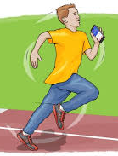
2
الصف الثالث المتوسط
الفصل الدراسي الثاني

Slide 2
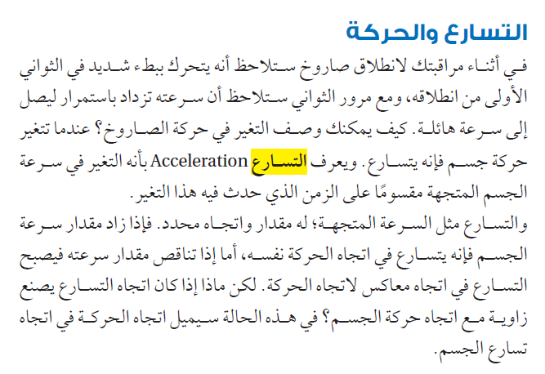
علوم – ثالث متوسط – الفصل الدراسي الثاني
عرف ..
عرف التسارع ؟
أ. نذير الصفار

Slide 3
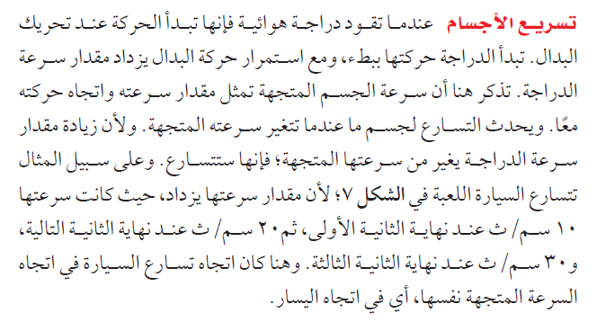
علوم – ثالث متوسط – الفصل الدراسي الثاني
علوم – ثالث متوسط – الفصل الدراسي الثاني
صح أم خطأ ..
16/2
يحدث التسارع عندما تتغير سرعته المتوسطة
أ. نذير الصفار

Slide 4
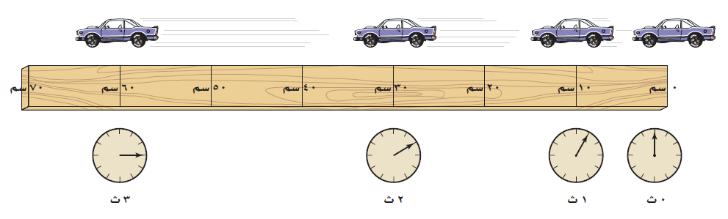
علوم – ثالث متوسط – الفصل الدراسي الثاني
علوم – ثالث متوسط – الفصل الدراسي الثاني
أ. نذير الصفار

Slide 5
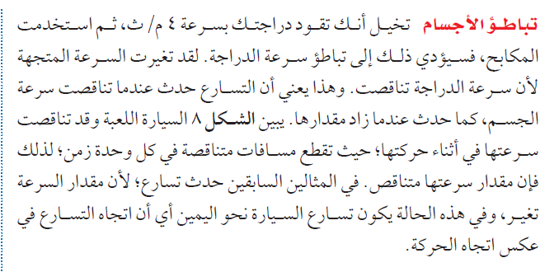
علوم – ثالث متوسط – الفصل الدراسي الثاني
أ. نذير الصفار

Slide 6
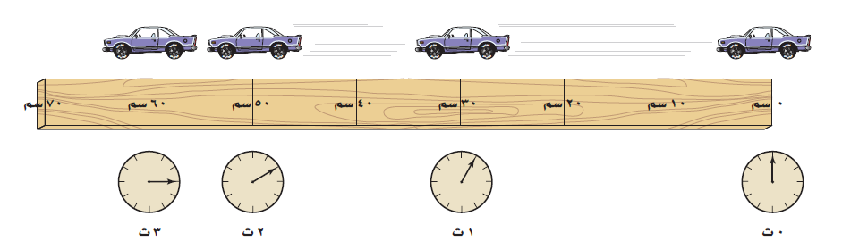
علوم – ثالث متوسط – الفصل الدراسي الثاني
أ. نذير الصفار

Slide 7
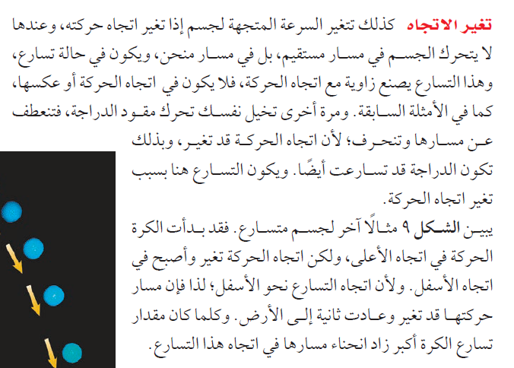
علوم – ثالث متوسط – الفصل الدراسي الثاني
16/6
أ. نذير الصفار

Slide 8
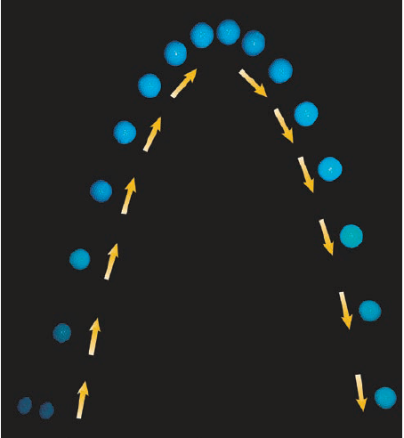
علوم – ثالث متوسط – الفصل الدراسي الثاني
يغير الجسم من مسار حركته ويتجه للأسفل
تقل سرعة الجسم
تزداد سرعة الجسم
اتجاه حركة الجسم بنفس اتجاه التسارع
تزداد سرعة الجسم
اتجاه حركة الجسم بنفس اتجاه التسارع
تسارع الجاذبية الأرضية يكون للأسفل
( تقل سرعة الجسم )
16/7
أ. نذير الصفار

Slide 9
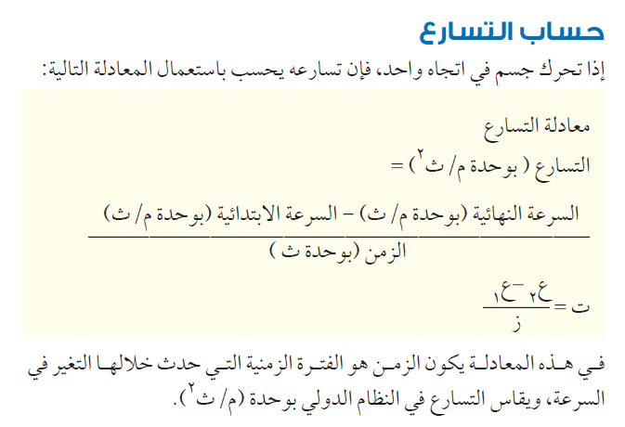
علوم – ثالث متوسط – الفصل الدراسي الثاني
أ. نذير الصفار

Slide 10
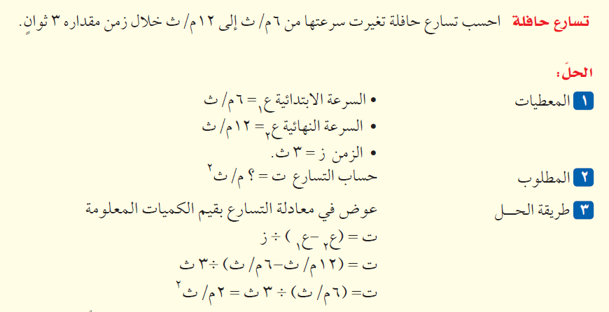
علوم – ثالث متوسط – الفصل الدراسي الثاني
16/9
أ. نذير الصفار

Slide 11
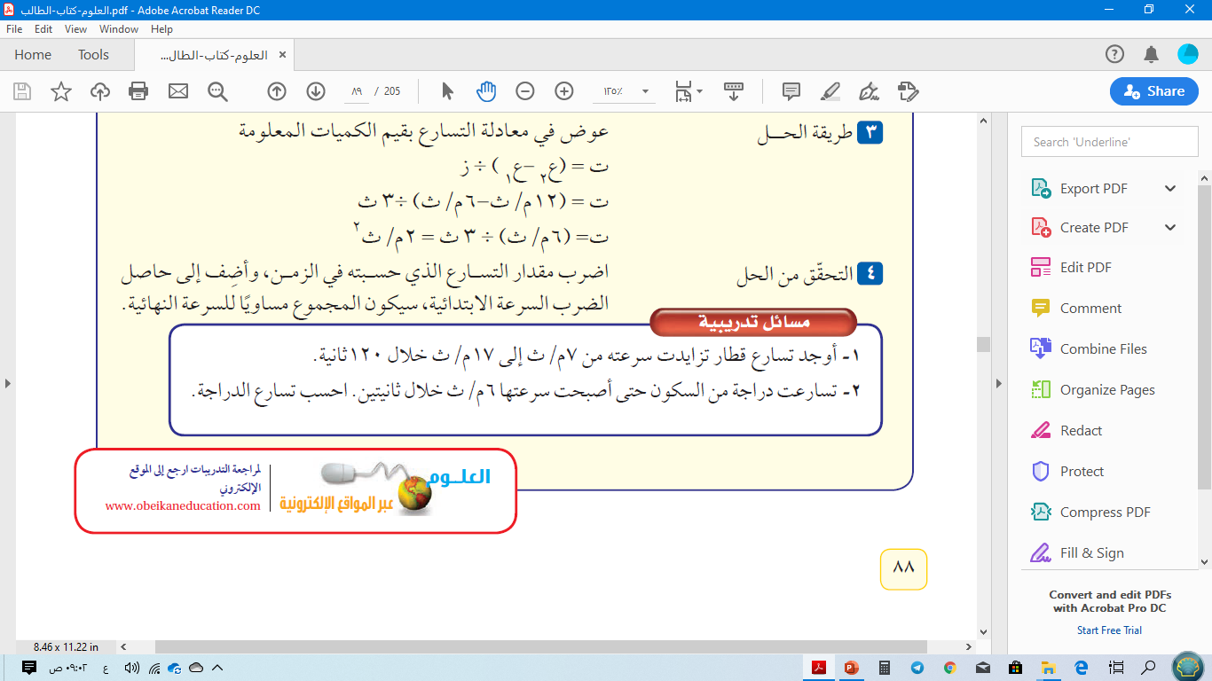
علوم – ثالث متوسط – الفصل الدراسي الثاني
16/10
أ. نذير الصفار

Slide 12
علوم – ثالث متوسط – الفصل الدراسي الثاني
المطلوب : احسب التسارع
القانون المستخدم :
الحل :
ت = (6 – 0) ÷ 2
= 6 ÷ 2
= 3 م/ث²
أ. نذير الصفار

Slide 13
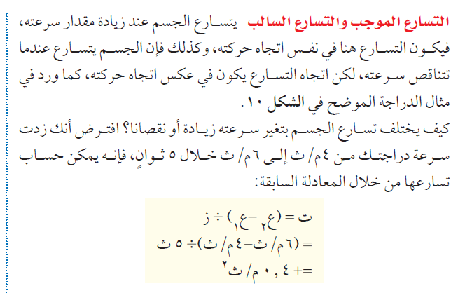
علوم – ثالث متوسط – الفصل الدراسي الثاني
أ. نذير الصفار

Slide 14
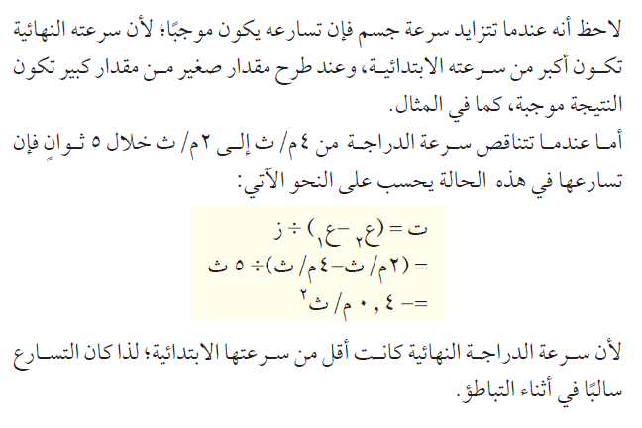
علوم – ثالث متوسط – الفصل الدراسي الثاني
أ. نذير الصفار

Slide 15
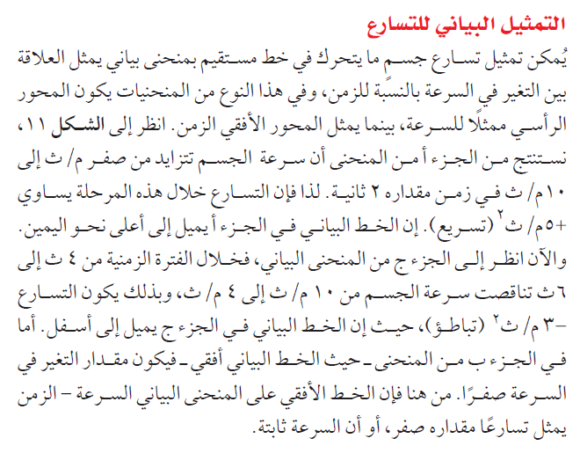
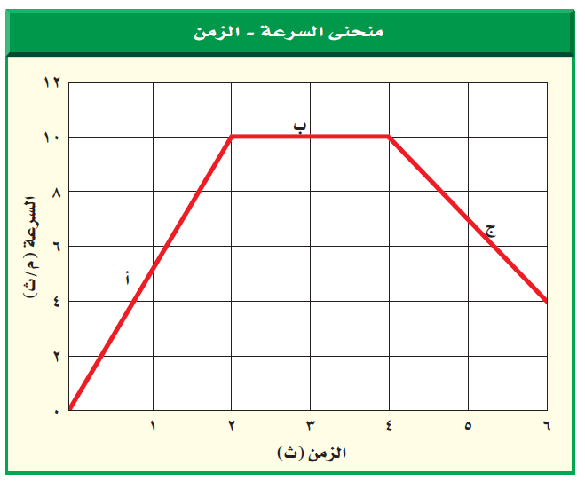
علوم – ثالث متوسط – الفصل الدراسي الثاني
أ. نذير الصفار

Slide 16
علوم – ثالث متوسط – الفصل الدراسي الثاني
أ. نذير الصفار

Slide 17
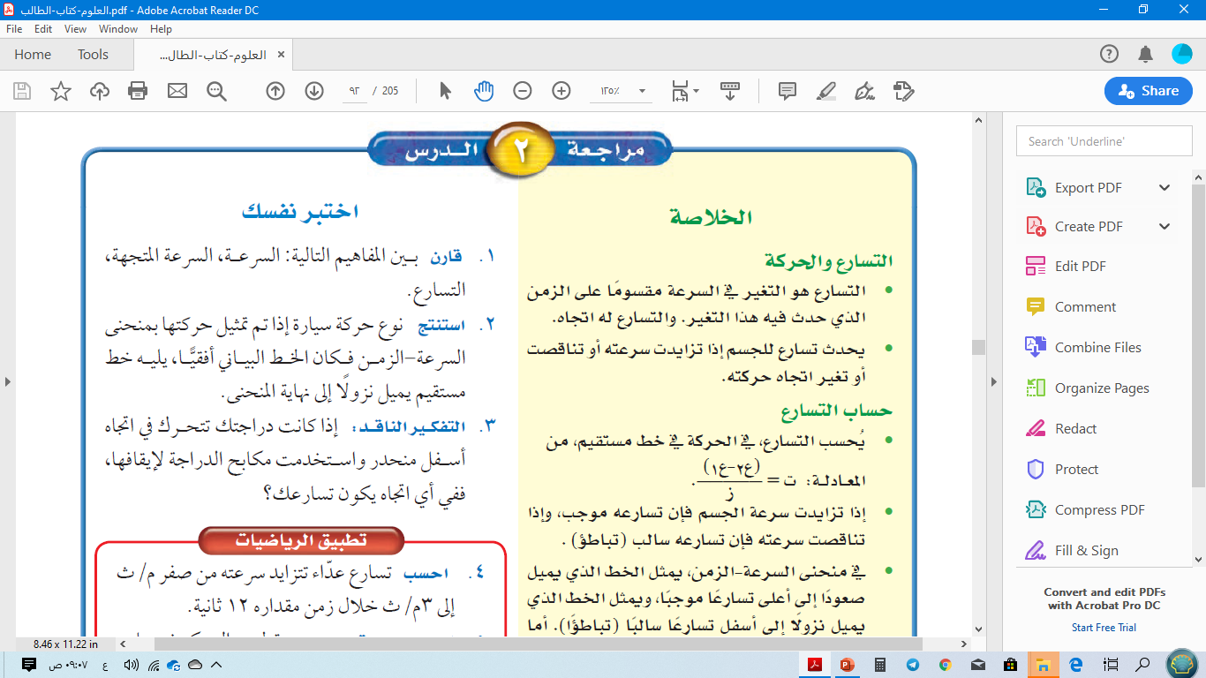
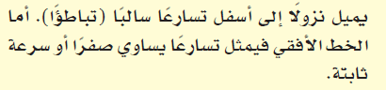
علوم – ثالث متوسط – الفصل الدراسي الثاني
16/16
أ. نذير الصفار

